Slide 1
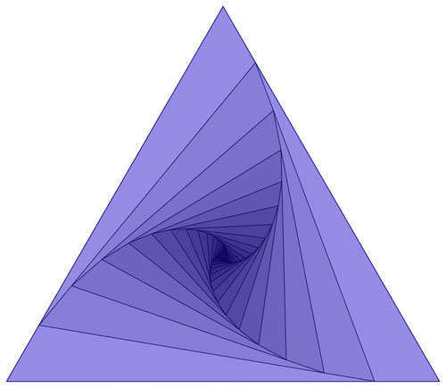
Подібність трикутників
Виконала
Учениця 8-Б класу
СЗШ № 37
м. Дніпропетровська
Шуміліна Олександра

Slide 2
Зміст:
Коли трикутники називають подібними?
Лема про подібні трикутники.
Перша ознака подібності трикутників.
Друга ознака подібності трикутників.
Третя ознака подібності трикутників.
Метричні співвідношення у прямокутному трикутнику.
Теорема Піфагора.
Синус гострого кута прямокутного трикутника.
Косинус гострого кута прямокутного трикутника.
Тангенс гострого кута прямокутного трикутника.
Трикутна цікавинка.

Slide 3
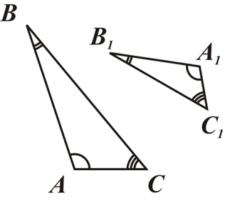
Коли трикутники називають подібними?
Два трикутника називають подібними, якщо у них рівні кути і відповідні сторони пропорційні.
∆АВС ~ ∆А₁В₁С₁ отже:
⎳А = ⎳А₁, ⎳В = ⎳В₁, ⎳С =⎳С₁.

Slide 4
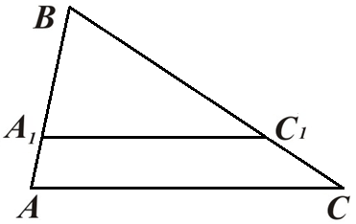
Лема про подібні трикутники.
Пряма, яка паралельна стороні трикутника і перетинає дві інших його сторони, відтинає від даного трикутника йому подібний.
∆АВС ~ ∆А₁ВС₁
Лемою називають допоміжну теорему, яку використовують для доведення цілого ряду теорем.

Slide 5
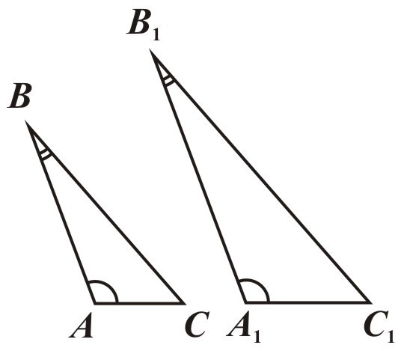
Перша ознака подібності трикутників.
Якщо два кути одного трикутника дорівнюють двом кутам другого трикутника, то такі трикутники подібні.
⎳А = ⎳А₁, ⎳В = ⎳В₁.
Отже ∆АВС ~ ∆ А₁В₁С₁.

Slide 6
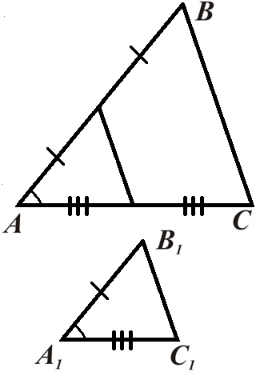
Друга ознака подібності трикутників.
Якщо дві сторони одного трикутника пропорційні двом сторонам другого трикутника і кути, утворені цими сторонами, рівні, то такі трикутники подібні.
⎳А = ⎳А₁,
,
Отже ∆АВС ~ ∆ А₁В₁С₁.

Slide 7
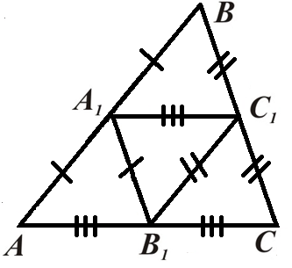
Третя ознака подібності трикутників.
Якщо три сторони одного трикутника пропорційні трьом сторонам другого трикутника, то такі трикутники подібні.
.
Отже ∆АВС ~ ∆ А₁В₁С₁.

Slide 8
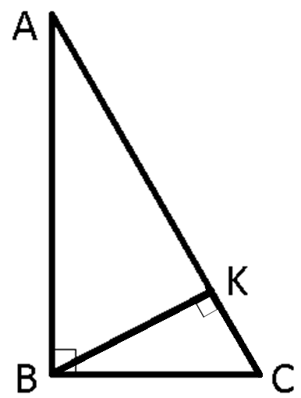
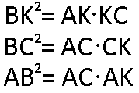
Метричні співвідношення у прямокутному трикутнику.
Квадрат висоти прямокутного трикутника, проведеної до гіпотенузи, дорівнює добутку проекцій катетів на гіпотенузу. Квадрат катета дорівнює добутку гіпотенузи і проекції цього катета на гіпотенузу

Slide 9
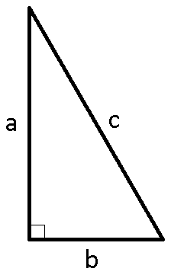
Теорема Піфагора.
У прямокутному трикутнику квадрат гіпотенузи дорівнює сумі квадратів катетів.

Slide 10
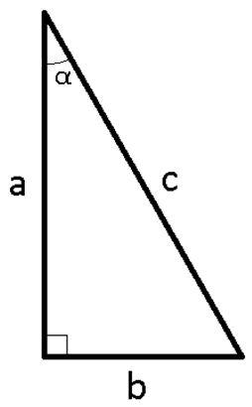
Синус гострого кута прямокутного трикутника.
Синусом гострого кута прямокутного трикутника називають відношення протилежного катета до гіпотенузи.

Slide 11
Косинус гострого кута прямокутного трикутника.
Косинусом гострого кута прямокутного трикутника називають відношення прилеглого катета до гіпотенузи.

Slide 12
Тангенс гострого кута прямокутного трикутника.
Тангенсом гострого кута прямокутного трикутника називають відношення протилежного катета до прилеглого.

Slide 13
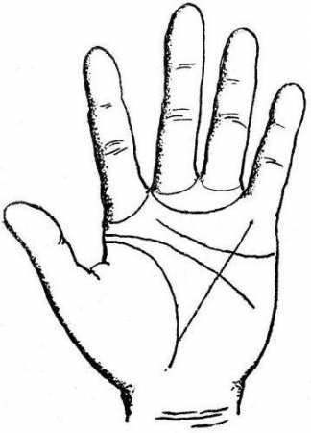
Трикутна цікавинка.
Зазвичай трикутники вважаються сприятливими знаками і часто попадаються на руках. Хто має такий трикутник завжди буде мати добробут, навіть якщо він разориться, то вiн все одно накопичиться знову. Якщо ж на руках немає такого трикутника, то така людина розтратить будь-які статки. Ці якості, як і будь-які інші якості, треба напрацьовувати, зрозуміло вони самі по собі не беруться і не даруються. Добробут – в нормальному сенсі цього слова – не обов'язково гроші.

Slide 14
Дякую за увагу!

